Slide 1
Картинная галерея

Slide 2
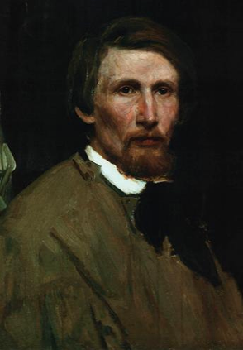
ВАСНЕЦОВ Виктор Михайлович
Виктор Михайлович Васнецов

Slide 3
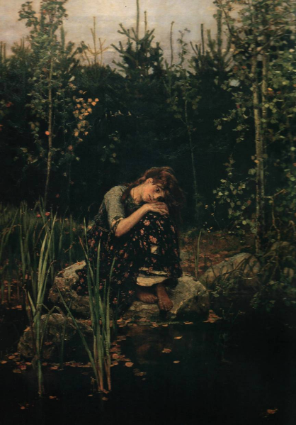
«Алёнушка»

Slide 4
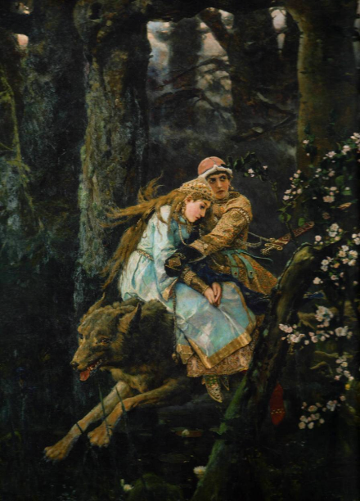
«Иван-царевич на сером волке»

Slide 5
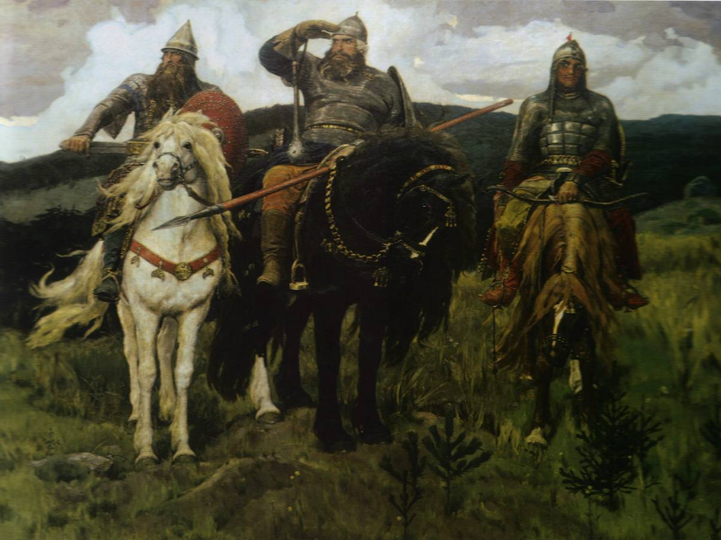
«Богатыри» (Три богатыря)

Slide 6
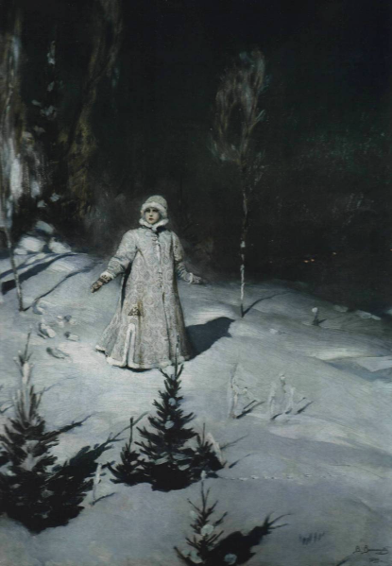
«Снегурочка»

